Slide 1
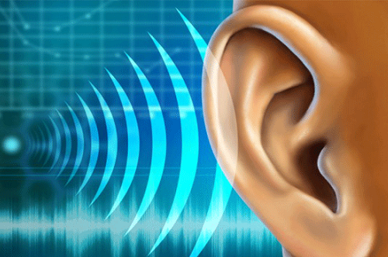
Звук у медицині. Звукотерапія
Виконали:
Нгуен Тіен Владислава та
Івасюк Валерія 9-А клас

Slide 2
ПЛАН ПРОЕКТУ:
1.Звукотерапія.
2.Дія звуку на організм людини.
3. Тибетська медицина. Лікування органів.
4. Вплив звуку на здоров’я людини.
5. Співати корисно для здоров’я .
6. Нова методика. Що таке ультразвук.
7. Ультразвук в медицині. Ультразвукове дослідження вагітних.
8. Ультразвук в косметології.
9. Відео пояснення від спеціаліста УЗД
Мета: Дослідити різні методи застосування звуку в медицині

Slide 3
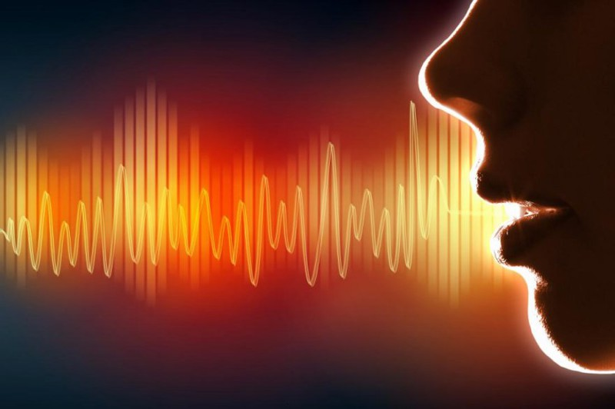
Звукотерапія
Звукотерапія вважається окремим напрямком у медицині, хоча ще й малодослідженим.

Slide 4
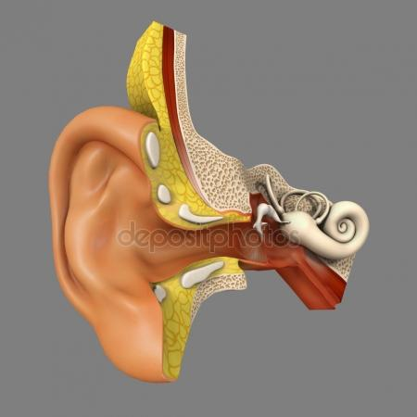
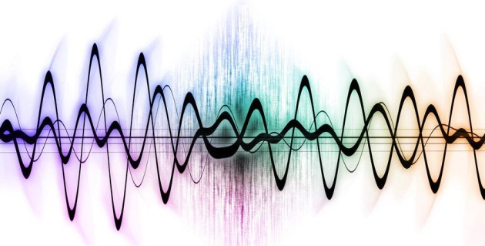
Дія звуку на організм людини
Під час програвання музики утворюються невидимі для ока людини частотні коливання. Виникаючі вібрації своєрідно впливають на внутрішні органи людини і можуть примушувати працювати практично всі механізми вищої нервової діяльності. Реакції, викликані звуком, позитивно впливають на здоров'я людини, в результаті він одужує набагато швидше.
Фахівці впевнені в тому, що конкретна нота позитивно впливає на певний орган або допомагає в лікуванні конкретної хвороби. Ось, наприклад, верхня частота ноти Фа сприяє швидкому виведенню токсичних речовин.

Slide 5
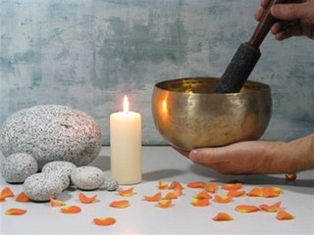
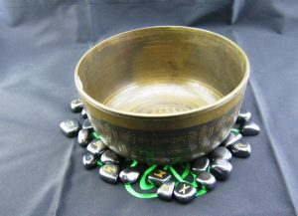
Тибетська медицина
У тибетській медицині прийнято поєднувати звукотерапію з масажем. Прихильники даного методу лікування останнім часом почали використовувати тибетські «співаючі» чаші. Ці чаші виготовляються із сплавів металів, вони використовуються в Тибеті для медитацій, дозволяють отримати дивовижні звуки, які неможливо почути від будь-яких інших музичних інструментів

Slide 6
При використанні даних «співаючих» чаш, їх встановлюють на хворого, а потім за допомогою соснових або палісандрових паличок намагаються витягти з них звуки. Дані маніпуляції приводять до появи вібрацій. Ці ж вібрації, в свою чергу, через органи слуху діють на внутрішні органи пацієнта.

Slide 7
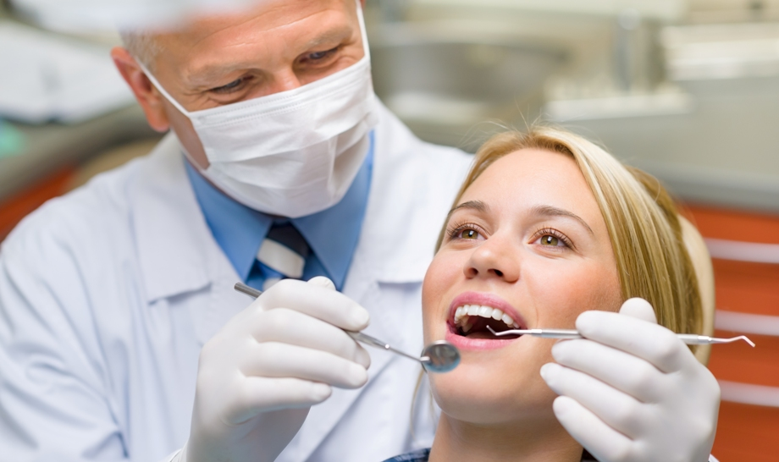
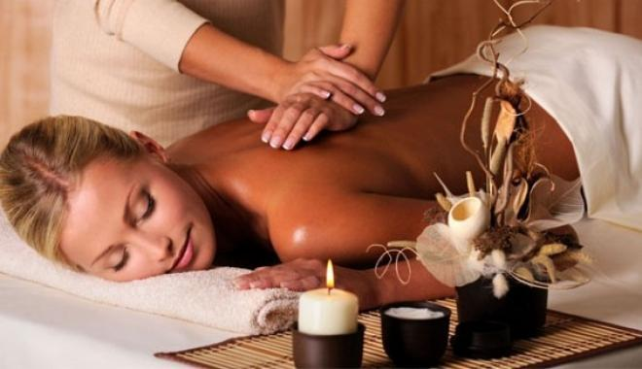
Вплив звуку на здоров’я людини
Позитивний вплив звукових хвиль на організм людей вже доведено науково.
Музика - це своєрідні ліки, а точніше-заспокійливе. Слід сказати, що точно не встановлено яку музику слід слухати.Кожен повинен вибрати те, що подобається саме йому. При прослуховуванні слід тільки стежити за темпом композицій, їх ритмом і силою звучання - нічого з цього не повинно вносити негатив, музика повинна розслабляти і приносити задоволення.

Slide 8
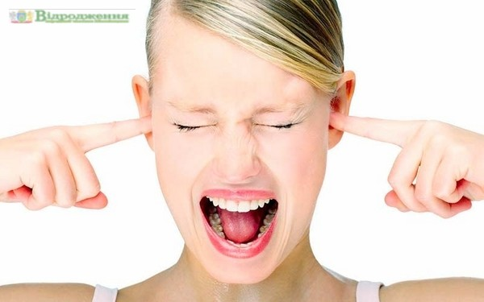
Співати корисно для здоров’я
Співати для себе можна той час, коли оточуючі звуки дуже сильно дратують, а позбутися від них не можна. А от свій власний голос, швидше за все,зможе трохи заспокоїти, особливо якщо з уст будуть линути звуки улюблених пісень або просто музичних мотивів.
До речі під час співу доводиться трохи напружити свої легені - набирати в них якомога більшу кількість повітря, внаслідок цього розвіюється сонливість, зникає втома, стає легше сконцентруватися на будь-якій завдання.

Slide 9
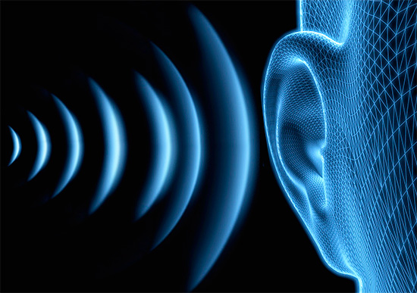
Нова методика.Що таке ультразвук.
Ультразвук - це поширення хвилеподібно-коливального руху, який здійснюють частинки середовища. Він має свої особливості, за якими відрізняється від звуків чутного діапазону. Порівняно легко в ультразвуковому діапазоні отримати направлене випромінювання. До того ж він добре фокусується, і в результаті цього підвищується інтенсивність здійснюваних коливань. При поширенні в твердих тілах, рідинах і газах ультразвук народжує цікаві явища, що знайшли практичне застосування в багатьох галузях техніки і науки.

Slide 10
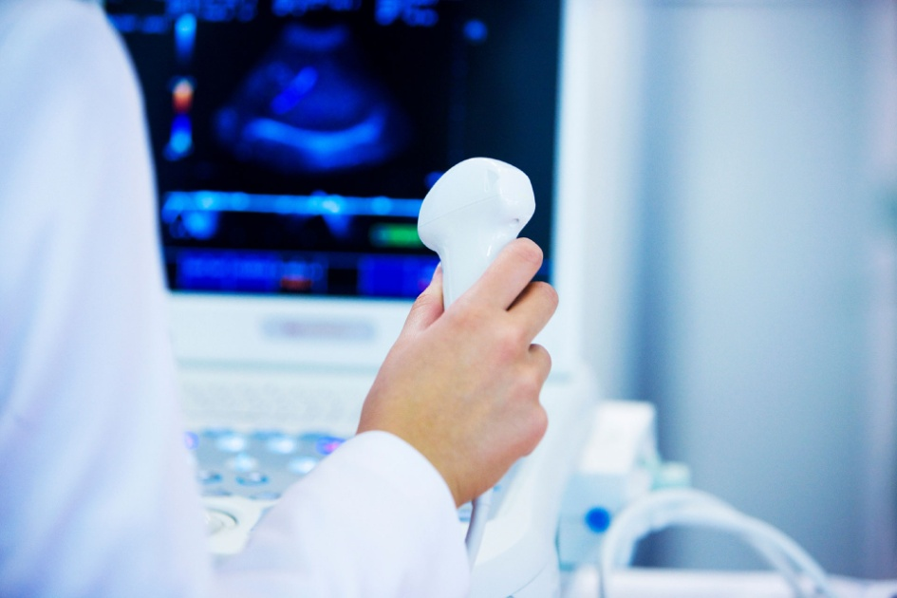
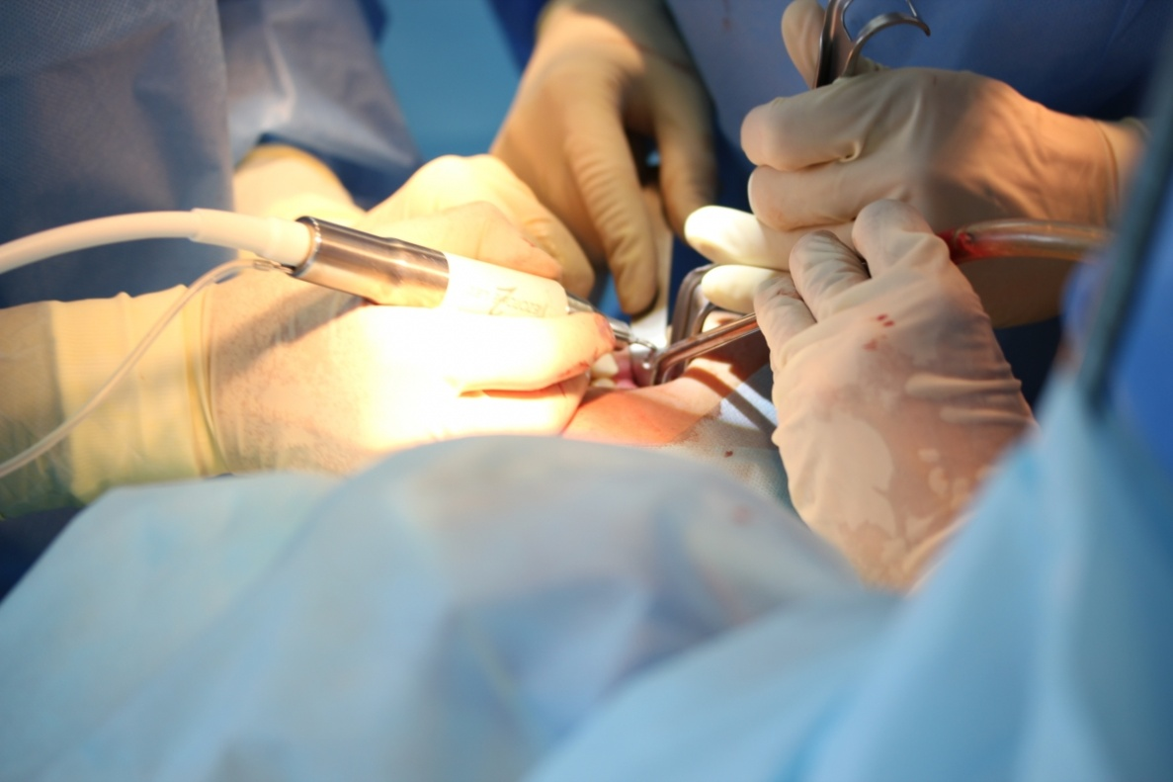
Ультразвук у медицині
У сучасній практичній медицині існує три основних напрями використання ультразвуку різних частот: 1.Діагностичне. 2.Терапевтичне. 3.Хірургічне.

Slide 11
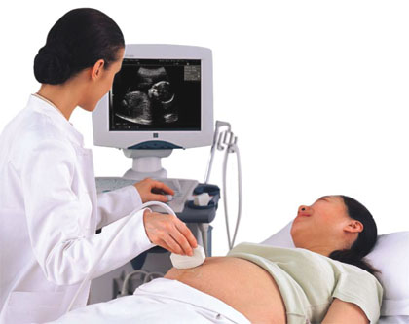
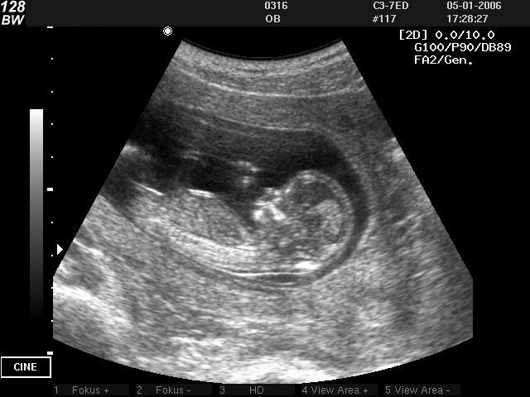
Ультразвукове дослідження вагітних
Деякі матусі вважають УЗД різновидом рентгенівського дослідження, дуже бояться отримати дозу опромінення і вважають, що УЗД при вагітності шкідливо. Однак ультразвук з рентгеном не має нічого спільного: плід досліджують за допомогою звукових хвиль високої частоти, нечутні для людського вуха.

Slide 12
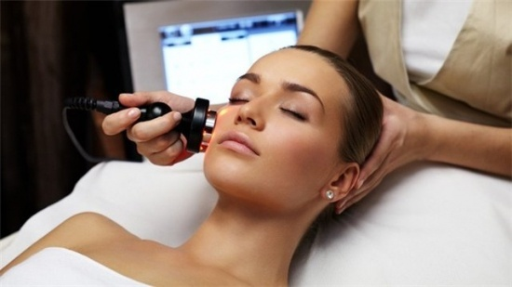
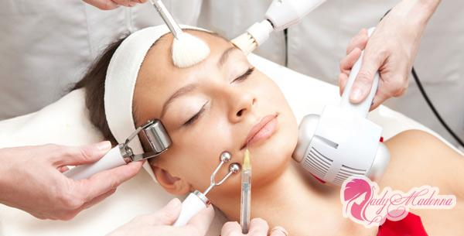
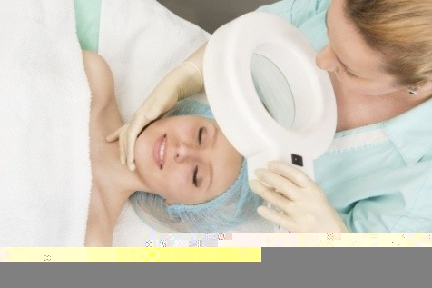
Ультразвук в косметології
Ультразвук активно використовується у косметології та дозволяє домогтися гарних результатів в усуненні косметичних дефектів. Ультразвукові коливання регулюють тонус м'язів, викликають рефлекторне розширення судин, посилення капілярного кровопостачання, поліпшують венозний відтік крові.

Slide 13
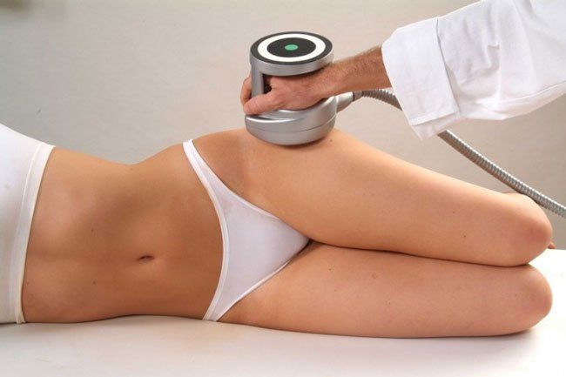
Ультразвуковий масаж
Також ультразвук відноситься до косметологічних процедур для обличчя і тіла. Ультразвуковий масаж надає можливість прискорювати реакції хімічного і біологічного характеру в тканинах організму, а також посилювати циркуляцію крові.Тому ультразвуковий масаж активно використовують в боротьбі з целюлітом .

